Slide 1
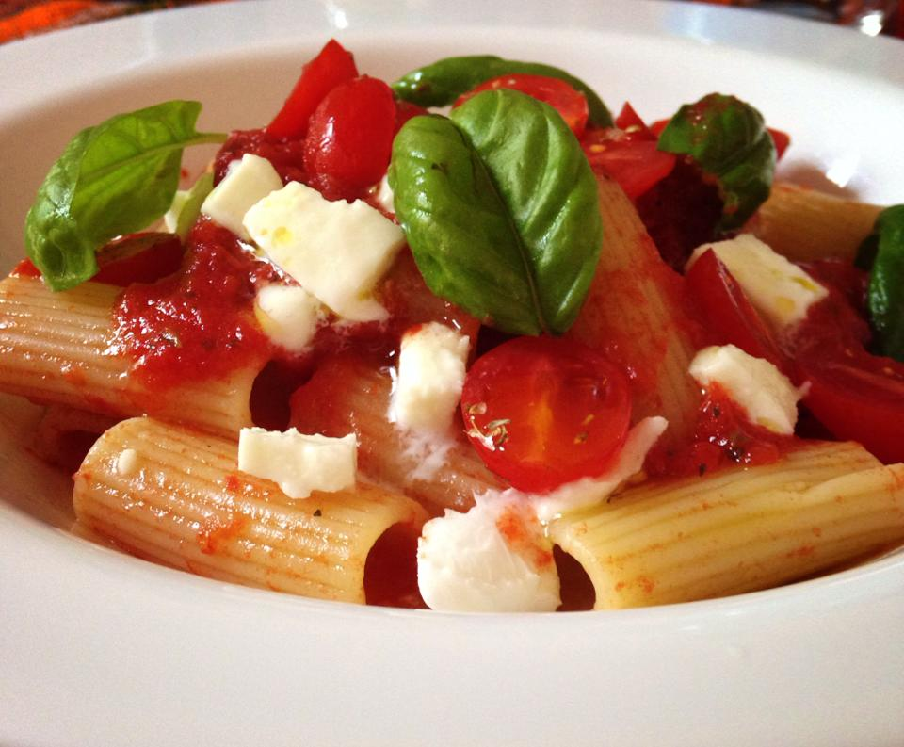
PIATTI DELLA DIETA MEDITERRANEA

Slide 2
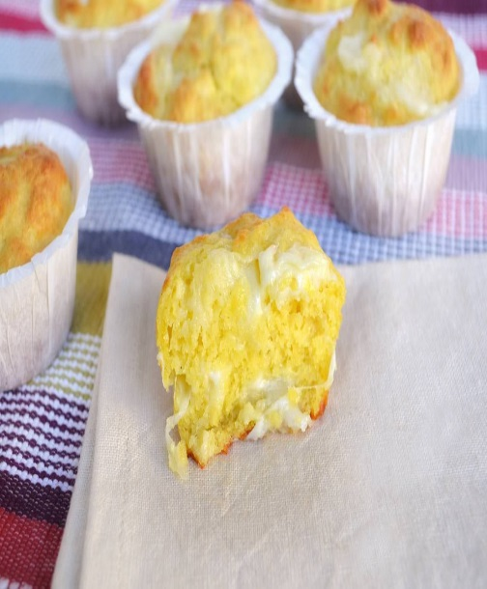
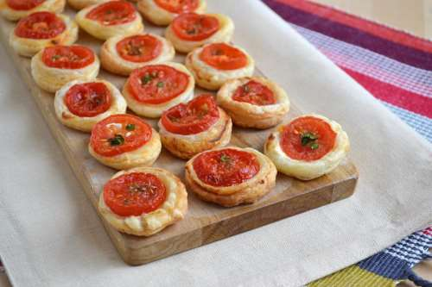
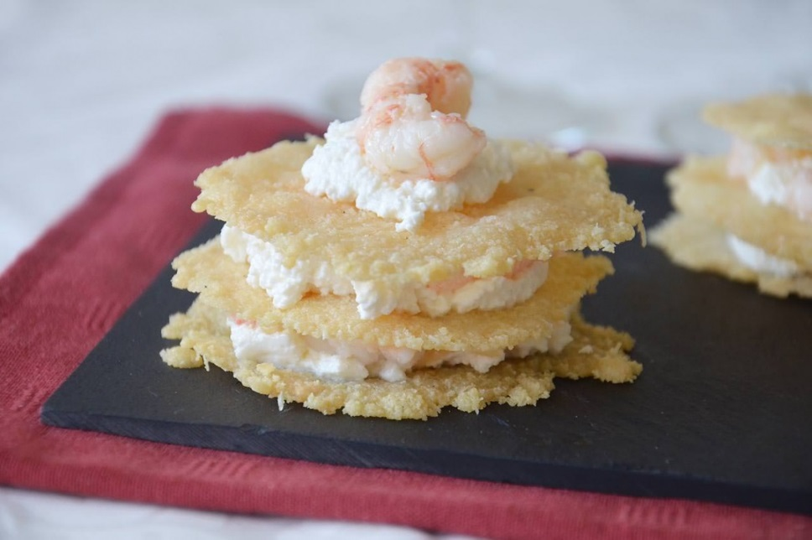
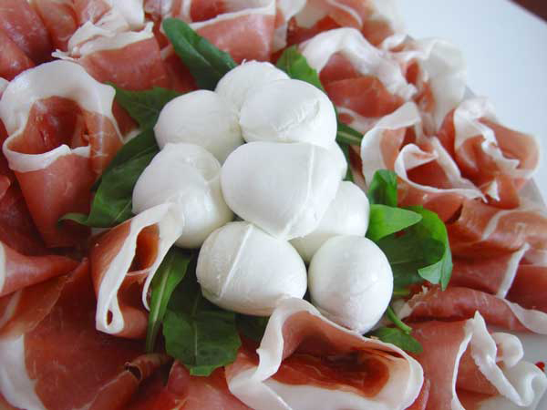
ANTIPASTI
STARTERS
PIZZETTE AL POMODORO
LITTLE PIZZAS
MUFFIN AI QUATRO FORMAGGI
MUFFIN WITH CHEESE
PROSCIUTTO E MOZZARELLA
HAM AND MOZZARELLA CHEESE
MILLE FOGLIE AL PARMIGIANO
DELICIOUS PARMESAN

Slide 3
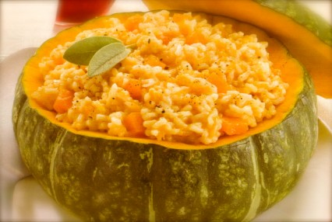
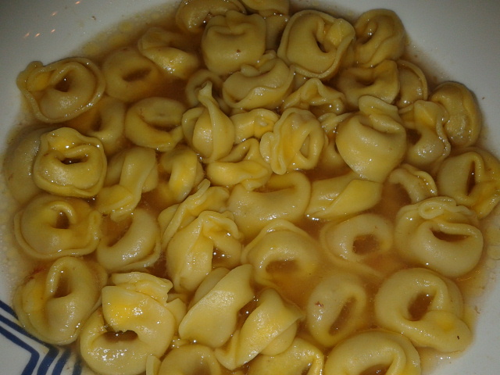
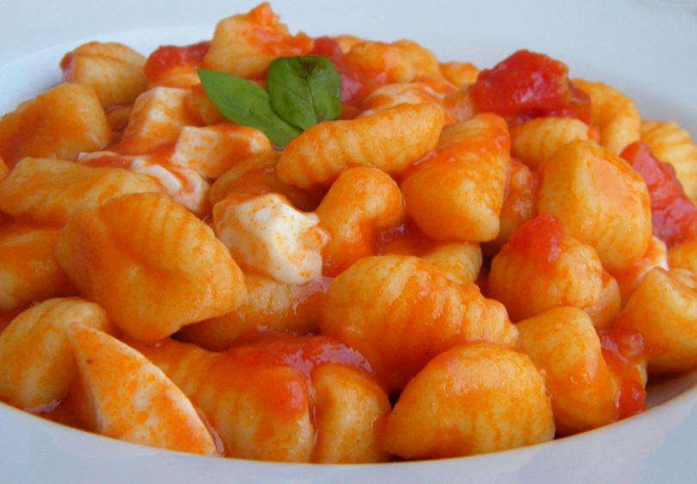
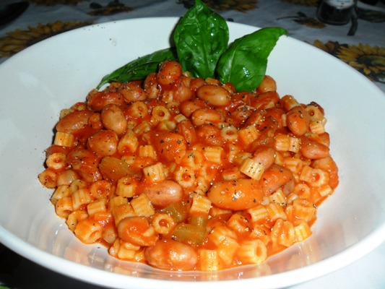
TORTELLINI IN BRODO
HOME MADE PASTA WITH MEAT INSIDE
BOILED IN A VEGETABLES BROTH
RISOTTO CON LA ZUCCA
RICE WITH PUMPKIN
PIATTI PRINCIPALI A BASE DI PASTA
/MAIN COURSES
WITH PASTA
GNOCCHI ALLA SORRENTINA
GNOCCHI WITH TOMATO SAUCE
AND MOZZARELLA CHEESE
PASTA E FAGIOLI
PASTA WITH BEANS

Slide 4
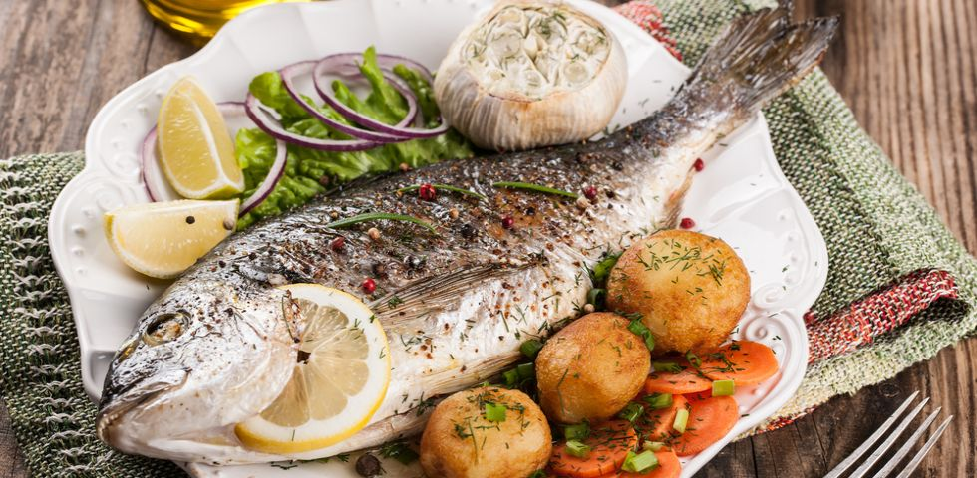
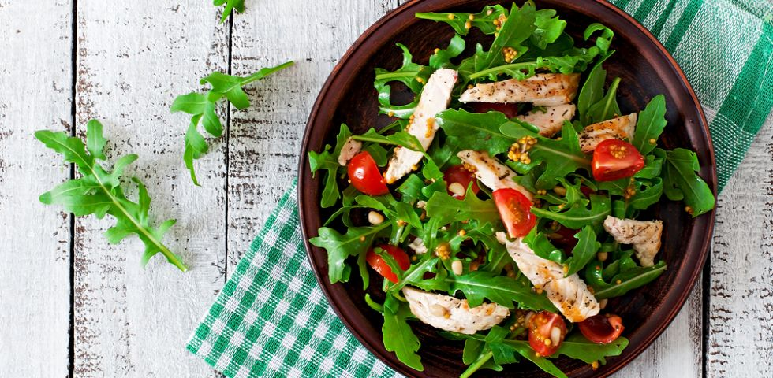
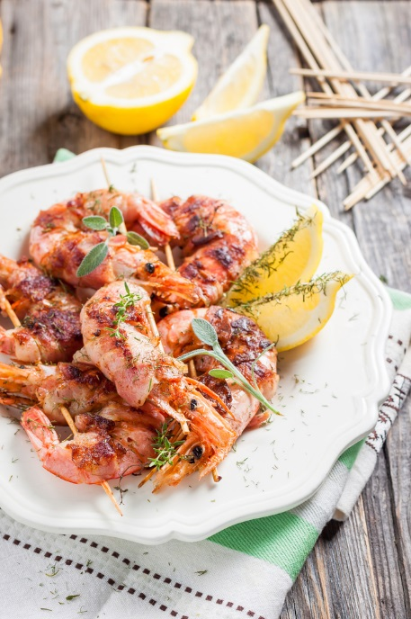
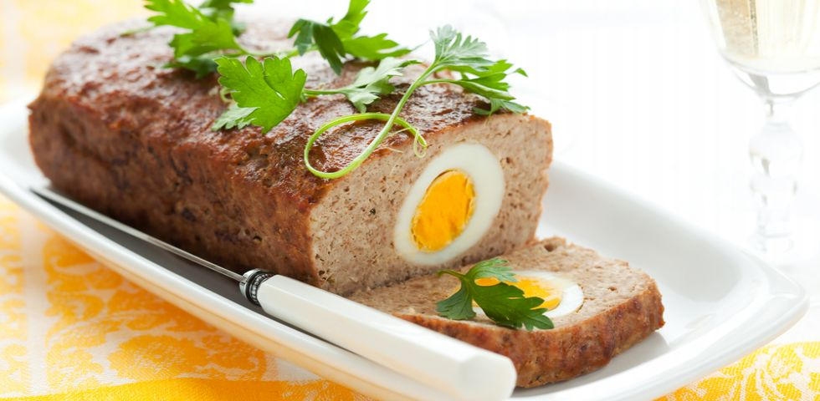
ORATA GRIGLIATA CON PATATE, CAROTE E INSALATA
GRILLED SEA BREAM WITH POTATOES, CARROTS AND SALAD
INSALATA DI POLLO CON RUCOLA E POMODORINI
CHICKEN SALAD WITH ROCKET SALAD AND CHERRY TOMATOES
PIATTI PRINCIPALI A BASE DI CARNE E PESCE
/MAIN COURSES WITH MEAT AND FISH
POLPETTONE RIPIENO
STUFFED MEATLOAF
GAMBERI ALLA GRIGLIA
GRILLED SHRIMP

Slide 5
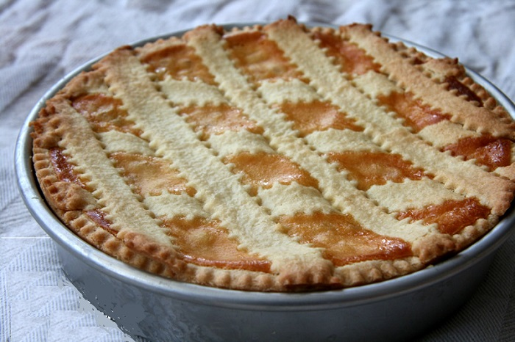
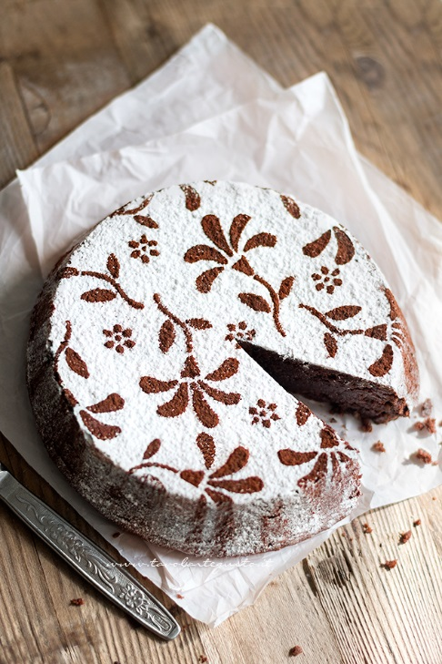
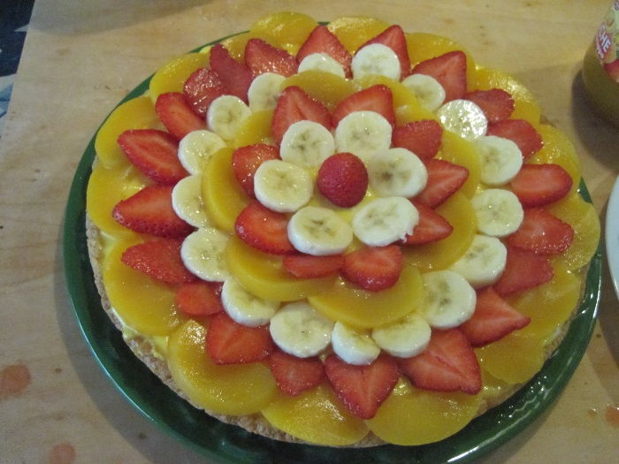
PASTIERA NAPOLETANA
NE APOLITAN PASTIERA : CAKE WITH WHEAT
AND RICOTTA CHEESE
GELATO
ICE CREAM
DESSERT
CAPRESE
«CAPRESE»: CHOCOLATE CAKE WITH ALMONDS
CROSTATA DI FRUTTA
FRUIT PIE

Slide 6
QUESTO LAVORO E STATO REALIZZATO DA CIAVOLINO ERASMO 2 D CON LA COLLABORAZIONE DELLA PROF.SSA SPADAFORA

